Slide 1
Contrastive Predictive Coding ~Contrastive self-supervised learning~
大学院セミナー
関西学院大学大学院 理工学研究科 情報科学専攻
徳山研究室 47021715 野口 真
gqw15551@kwansei.ac.jp

Slide 2

目次
Contrastive Learnin${\text{g}}^{[1]}$
Context-based Task
Representation Learning with Contrastive Predictive Codin${\text{g}}^{[2]}$
まとめ
[1] Oord, Aaron van den, Yazhe Li, and Oriol Vinyals. "Representation learning with contrastive predictive coding." arXiv preprint arXiv:1807.03748 (2018).
[2] Jaiswal, Ashish, et al. "A survey on contrastive self-supervised learning." Technologies 9.1 (2021): 2.

Slide 3
Contrastive Learning

Slide 4
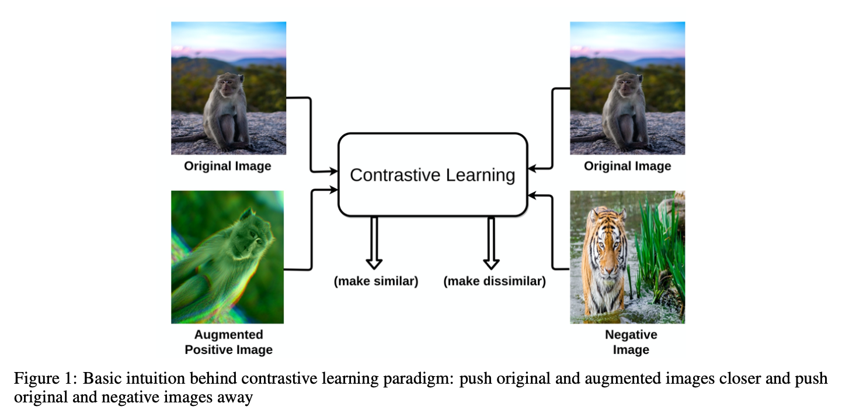
Contrastive Learning
ラベルを用いずに画像の特徴量をうまく抽出できるようなモデルを作るもの
「似ているデータは潜在空間でも似ているベクトル、異なるものは異なるベクトルに」
似てる：正例
似てない：負例
[1]より引用

Slide 5
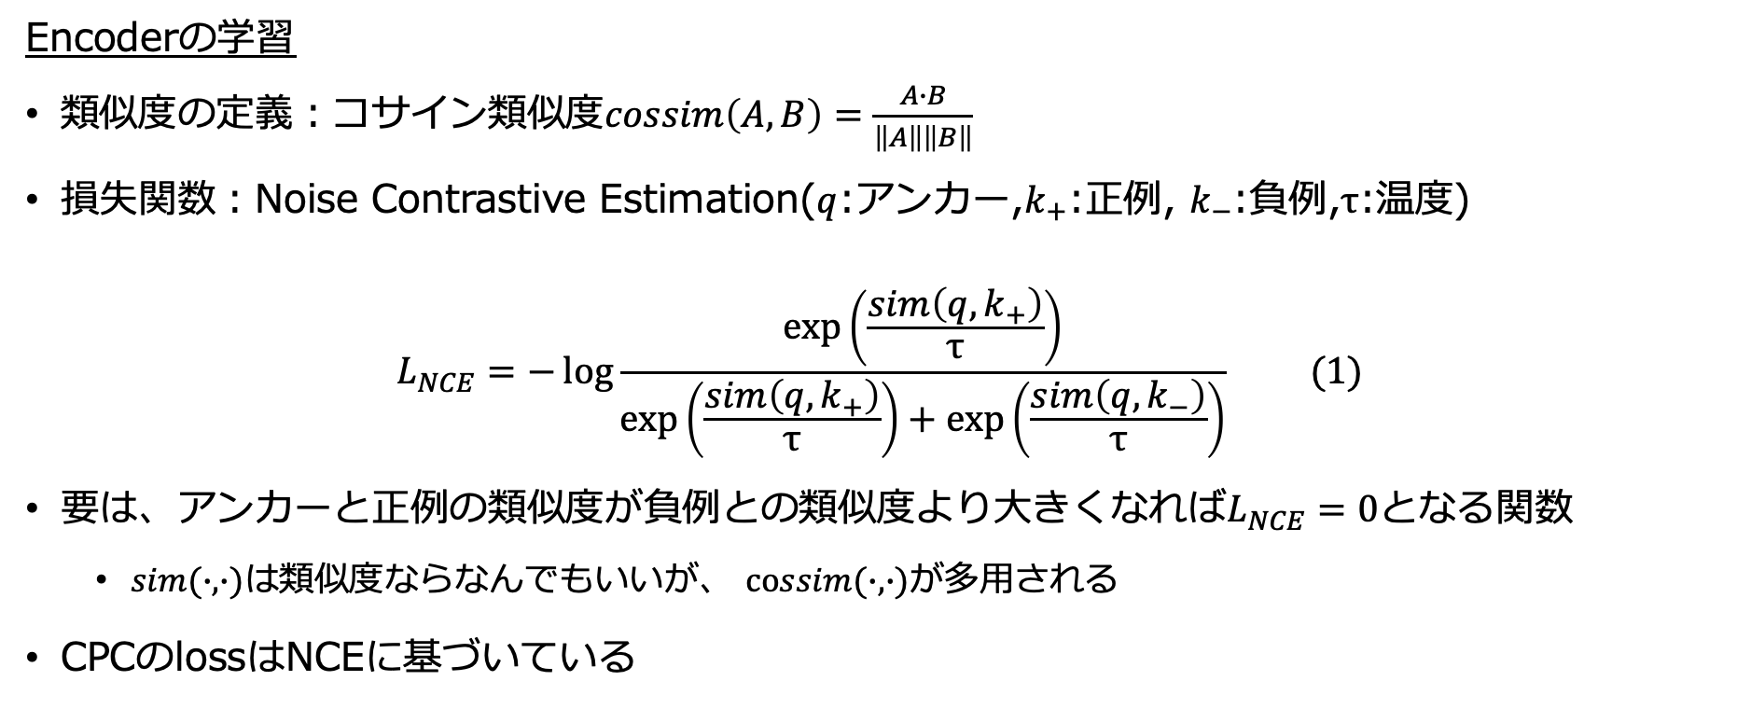
Contrastive Learning
Encoderの学習
類似度の定義：コサイン類似度$cossim\left(A,B\right)=\frac{A∙B}{\left\|A\right\|\left\|B\right\|}$
損失関数：Noise Contrastive Estimation($q$:アンカー,$k_{+}$:正例, $k_{−}$:負例,$τ$:温度)
$$L_{NCE}=−\log{\frac{\exp\left(\frac{sim\left(q,k_{+}\right)}{τ}\right)}{\exp\left(\frac{sim\left(q, k_{+}\right)}{τ}\right)+\exp\left(\frac{sim\left(q, k_{−}\right)}{τ}\right)}} (1)$$
要は、アンカーと正例の類似度が負例との類似度より大きくなれば$L_{NCE}=0$となる関数
$sim(∙,∙)$は類似度ならなんでもいいが、 $cossim(∙,∙)$が多用される
CPCのlossはNCEに基づいている

Slide 6
Contrastive Learning
Pre-text task
Contrastive learningではアンカー、正例、負例の３つを用いた特徴量学習を行う
Color Transformation
Geometric Transformation
Context-based Task
Jigsaw puzzle
Frame order base
Future prediction
View Prediction（Cross-model based）

Slide 7
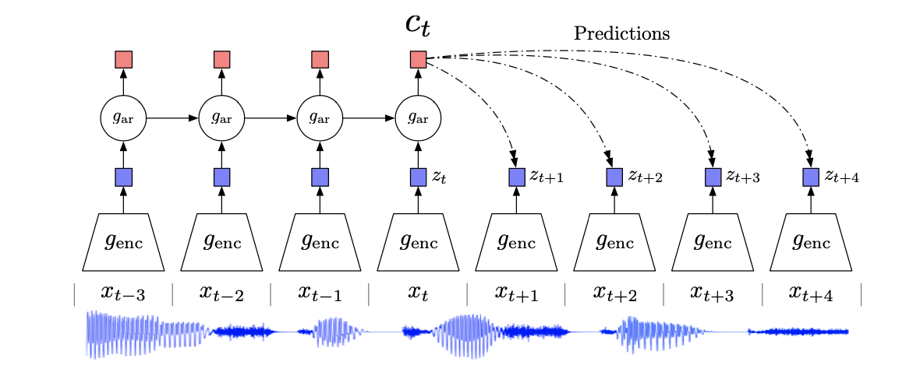
Context based task
Future prediction
時刻Tまでの埋め込みcの系列から、未来の潜在表現zを予測する手法
cとzの相互情報量を最大化するような埋め込みを学習し予測
系列は一貫した情報を持っていると仮定
CPCの例
[2]より引用

Slide 8
Representation Learning with Contrastive Predictive Coding

Slide 9
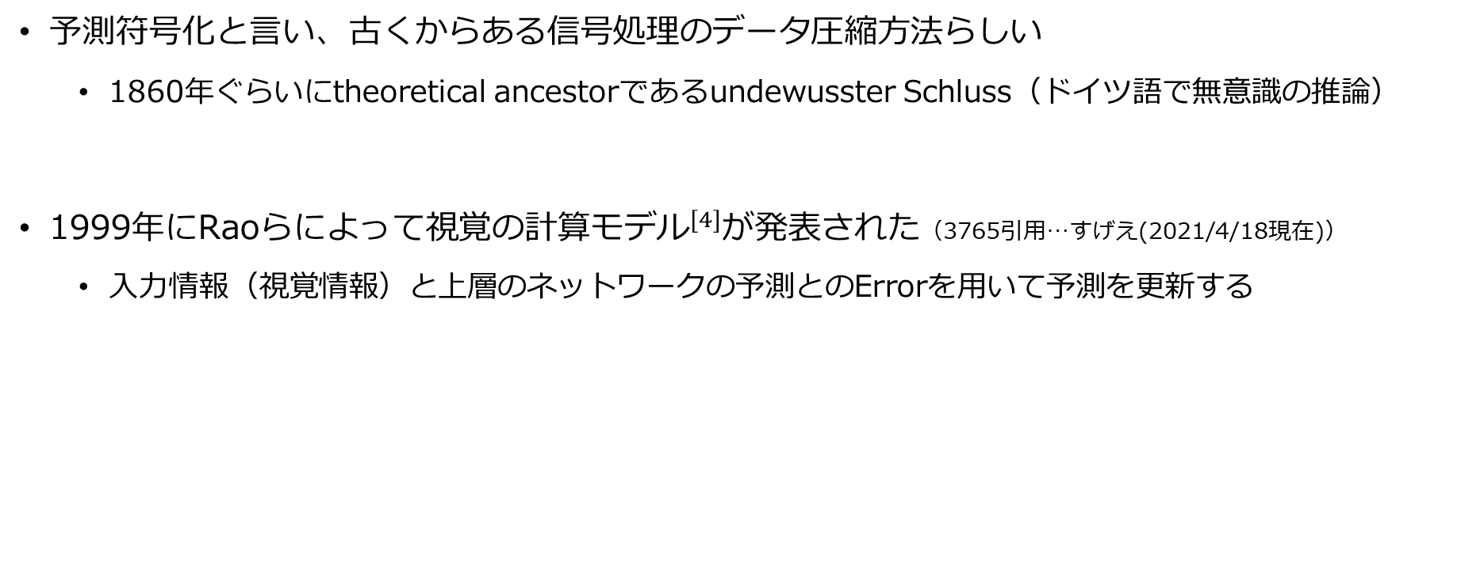
そもそもPredictive codingって何？
予測符号化と言い、古くからある信号処理のデータ圧縮方法らしい
1860年ぐらいにtheoretical ancestorであるundewusster Schluss（ドイツ語で無意識の推論）
1999年にRaoらによって視覚の計算モデ${\text{ル}}^{[4]}$が発表された（3765引用…すげえ(2021/4/18現在)）
入力情報（視覚情報）と上層のネットワークの予測とのErrorを用いて予測を更新する
Feedforward Error Signal
Predictive Estimator
input
Prediction（Feedback）
[4] Rao R.P., Ballard D.H. Predictive coding in the visual cortex: a functional interpretation of some extra-classical receptive-field effects. Nat. Neurosci. 1999;2:79–87.

Slide 10


CPC(1/7)：Gated Recurrent Unit（GRU）
RNN → LSTM → GRU の流れを抑えておく必要がある
RNN：前時刻の入力情報を次のネットワークに渡して学習
問題点：長期的な依存関係を学習し難い → 勾配消失などの問題
LSTM：忘却、入力、出力ゲートを加えて勾配を維持
問題点：ゲートの増加による構造の複雑化と計算コストの増大
GRU：ゲート数を減らし、勾配を維持したまま計算コストを軽減
$$h_{t}$$
A
$$X_{t}$$
RNNの概要

Slide 11
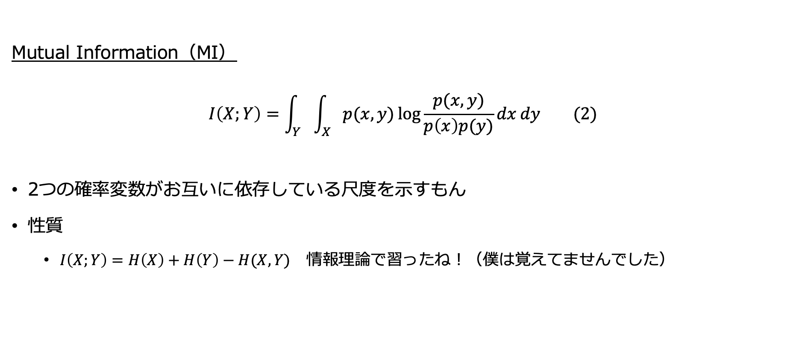
CPC(2/7)：Mutual Information（MI）
Mutual Information（MI）
$$I\left(X;Y\right)=\int_{Y}{\int_{X}{p(x,y)\log{\frac{p(x,y)}{p\left(x\right)p(y)}}dx}dy} (2)$$
2つの確率変数がお互いに依存している尺度を示すもん
性質
$I\left(X;Y\right)=H\left(X\right)+H\left(Y\right)−H(X,Y)$ 情報理論で習ったね！（僕は覚えてませんでした）

Slide 12

CPC(3/7)：CPCの概要
ざっくりと
入力情報が系列である場合に、Encoderと自己回帰モデル(GRU)を用いてcontextの表現ベクトルを生成し、それと紐づく予測ベクトルとの相互情報量を最大化することで良い特徴表現を獲得する
正例１つ
密度比 $f_{k}(x_{t+k},c_{t})∝\frac{p(x_{t+k}|c_{t})}{p(x_{t+k})}$ (3)
負例(N-1)つ
Encoder
Audioでの例
[2]より引用

Slide 13
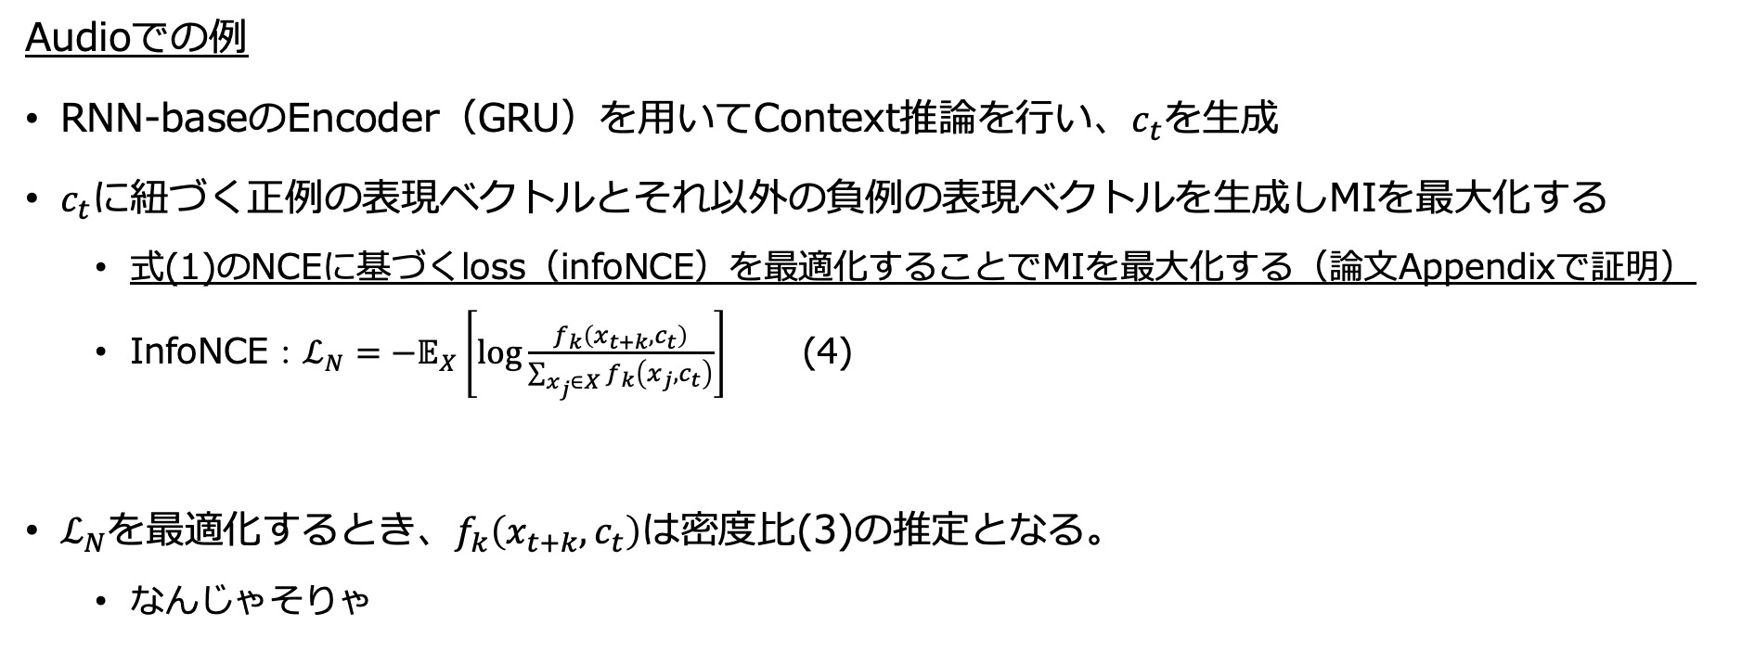
CPC(4/7)：CPCの基本的なアイデア
Audioでの例
RNN-baseのEncoder（GRU）を用いてContext推論を行い、$c_{t}$を生成
$c_{t}$に紐づく正例の表現ベクトルとそれ以外の負例の表現ベクトルを生成しMIを最大化する
式(1)のNCEに基づくloss（infoNCE）を最適化することでMIを最大化する（論文Appendixで証明）
InfoNCE：$ℒ_{N}=−𝔼_{X}\left[\log{\frac{f_{k}\left(x_{t+k},c_{t}\right)}{\sum_{x_{j}∈X}{f_{k}\left(x_{j},c_{t}\right)}}}\right]$ (4)
$ℒ_{N}$を最適化するとき、$f_{k}\left(x_{t+k},c_{t}\right)$は密度比(3)の推定となる。
なんじゃそりゃ

Slide 14
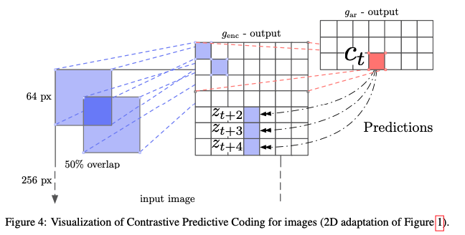
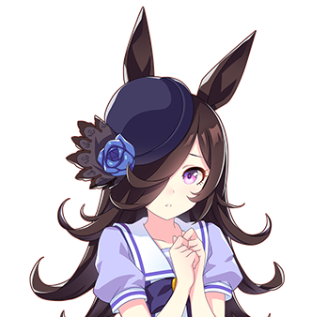
CPC(5/7)：画像への応用
入力画像に対してもCNNのアーキテクチャを利用することで系列化が可能
先ほどの音声認識の図に対応している

Slide 15
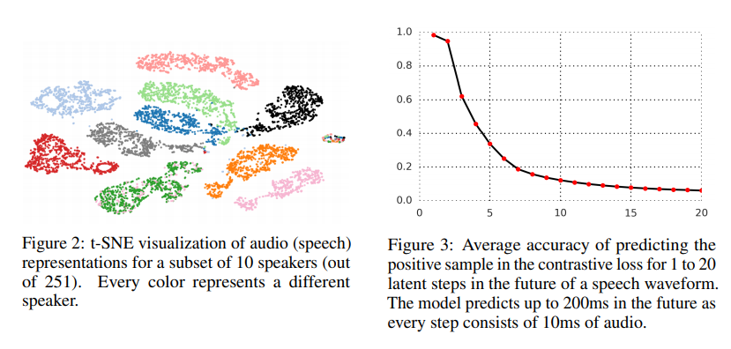
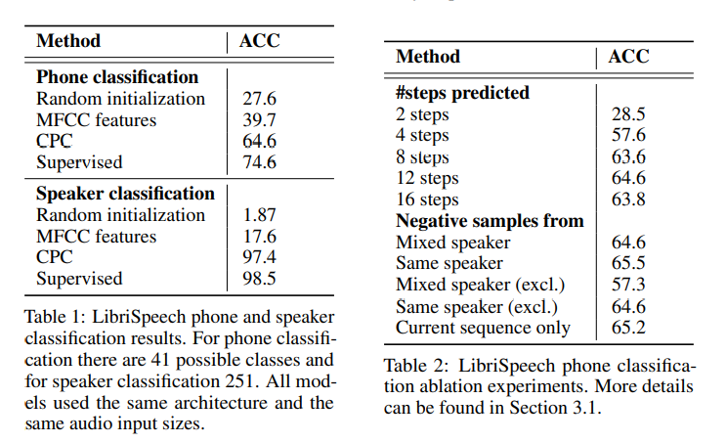
CPC(6/7)：実験結果
251人の話者の内10人の話者の音声表現をt-SNEで視覚化
（t-SNEは次元削減アルゴリズム）
1~20のタイムステップで、将来の潜在ベクトルを予測するモデルの精度を示している
ターゲットが遠いほど予測が困難になっている
通話、スピーチの線形分類器
ランダムな初期化
MFCC特徴量
CPC（隠れ層を１つにした）
教師ありのEnd-to-End
複数ステップの予測実験
12ステップが最良
負例のサンプリング元？

Slide 16
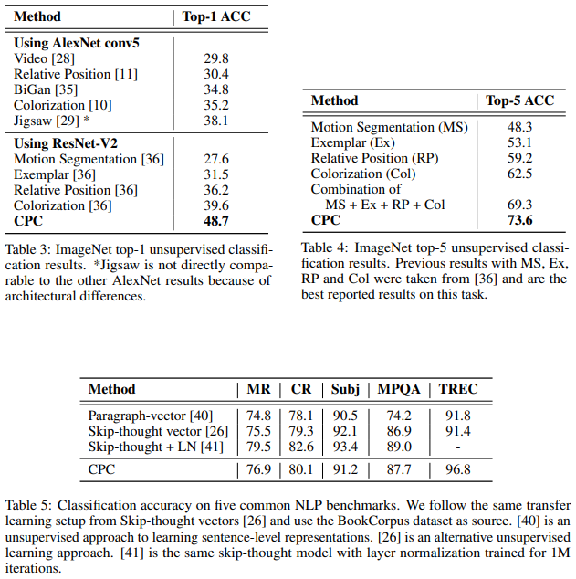
CPC(6/7)：実験結果
画像認識
AlexNet conv5とResNet-V2を用いたモデルと比較
線形分類器を学習して実験
Top-1、Top-5精度で共に他の技術を上回った
自然言語
ロジスティック回帰分類器を学習して比較
CPCはLSTMを使わないため非常に高速
Skip-thoughtってなんやろかいな

Slide 17
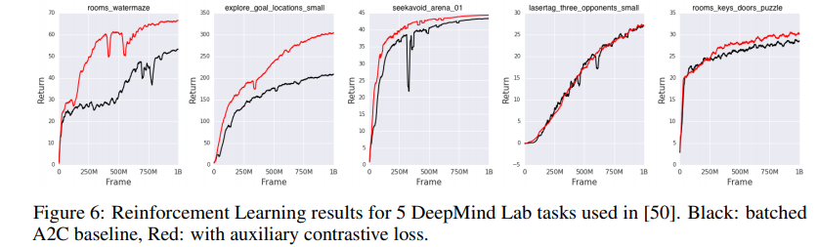
CPC(6/7)：実験結果
強化学習
DeepMind Labの３D環境での強化学習
rooms_watermaze
explore_goal_locations_small
seekavoid_arena_01
lasertag_three_opponents_small
rooms_key_doors_puzzle
強化学習のことはよくわからんが、Contrastive-lossを用いることでエージェントの性能が大幅に改善されているらしい
赤：バッチ式のAC2エージェント、黒：Contrastive lossを追加

Slide 18
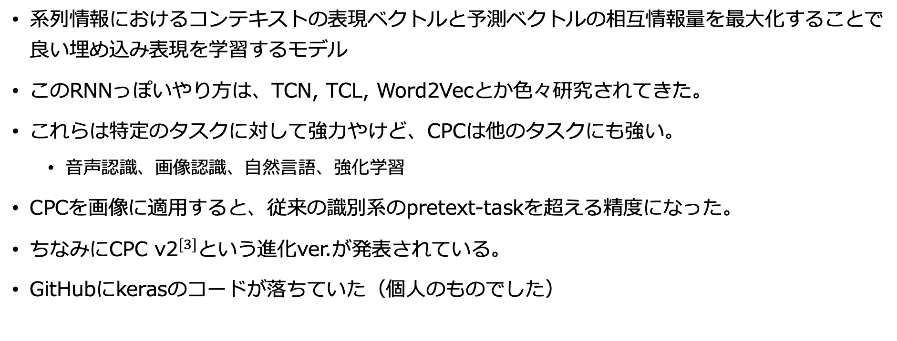
CPC(7/7)：CPCまとめ
系列情報におけるコンテキストの表現ベクトルと予測ベクトルの相互情報量を最大化することで良い埋め込み表現を学習するモデル
このRNNっぽいやり方は、TCN, TCL, Word2Vecとか色々研究されてきた。
これらは特定のタスクに対して強力やけど、CPCは他のタスクにも強い。
音声認識、画像認識、自然言語、強化学習
CPCを画像に適用すると、従来の識別系のpretext-taskを超える精度になった。
ちなみにCPC ${\text{v}\text{2}}^{[3]}$という進化ver.が発表されている。
GitHubにkerasのコードが落ちていた（個人のものでした）
[3]Henaff, Olivier. "Data-efficient image recognition with contrastive predictive coding." International Conference on Machine Learning. PMLR, 2020.

Slide 19
Appendix
Words and Optimizer

Slide 20
Confirmation of words
補間：「ある既知の数値データ列を基にして、そのデータ列の各区間の範囲内を埋める数値を求めること、またはそのような関数を与えること。」(Wikipediaより引用)
Bilinear（バイリニア）：「コンピューターによる画像処理で、画像の回転・拡大・変形を行うときの画素補間法の一。求めたい画素の周辺の2×2画素（4画素）の輝度値を参照し、その加重平均値を用いて補間する。」(goo辞書より引用)

Slide 21
Estimating the Mutual Information with InfoNCE
CPCのlossであるInfoNCEを最適化 → MIの最大化 の証明

